Slide 1
Тема 15
Право неповнолітніх на працю.
Робочий час і час відпочинку неповнолітніх.
Оплата праці. Особливості розірвання трудового договору з неповнолітніми. Охорона праці неповнолітніх.

Slide 2
Робочий час — час, протягом якого працівник повинен виконувати обов’язки за трудовим договором. Відповідно до трудового законодавства до робочого часу можуть включатись інші періоди часу.
Тривалість робочого часу в Україні становить не більше 40 годин на тиждень.
Для працівників віком від 16 до 18 років — 36 годин на тиждень, для осіб віком від 15 до 16 років — 24 години на тиждень.

Slide 3
Такі ж норми встановлюються і для учнів, які працюють під час канікул:
для осіб віком від 14 до 16 років — 24 години на тиждень, віком від 16 до 18 років — 36 годин на тиждень.
Під час навчання ці норми скорочуються наполовину, відповідно становлять 12 і 18 годин.

Slide 4
• отримання зарплатні;
• трудовий стаж;
• премія;
• відрахування в пенсійний фонд;
• соціальне страхування;
• відпустка;
• вихідні дні;
• режим робочого часу
ТРУДОВІ ПРАВА НЕПОВНОЛІТНІХ

Slide 5
Забороняється застосування праці неповнолітніх:
1. На важких роботах
2. На роботах зі шкідливими та небезпечними умовами праці
3. На підземних роботах
4. Нічні (з 22:00 до 06:00) , надурочні роботи (після відпрацьованого робочого дня)
5. Робота у вихідні дні

Slide 6
ПРИЙОМ НА РОБОТУ НЕПОВНОЛІТНІХ
Не допускається прийняття на роботу осіб, молодших
16 років
За згодою батьків можуть, як виняток, прийматись на роботу особи, які досягли
15 років
Допускається прийняття на роботу учнів, у вільний від навчання час по досягненню 14 років за згодою батьків
Усі особи молодше 18 років приймаються на роботу лише після попереднього медичного огляду.
Медогляди до 21 року
Випробування при прийомі на роботу неповнолітніх не встановлюється

Slide 7


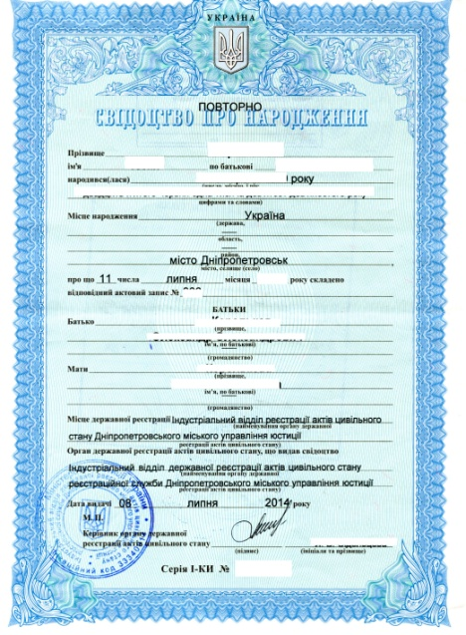


Документи, які потрібно подати при прийомі на роботу

Slide 8
ПИСЬМОВИЙ ТРУДОВИЙ ДОГОВІР
Закон дозволяє укладати трудовий договір з особами, які досягли 16 років.
За письмовою згодою батьків на роботу можуть прийматися особи з 15 років.
У вільний від навчання час – з 14 років.

Slide 9
Трудовий договір – угода між працівником і власником підприємства, установи, організації або уповноваженими ним органом чи особою, за якою працівник зобов'язується виконувати роботу, визначену цією угодою, з дотриманням внутрішнього трудового розпорядку, а власник зобов'язується виплачувати працівникові заробітну плату та забезпечити умови праці, необхідні для виконання роботи.
Обов'язкові умови трудового договору
Час початку роботи
Місце роботи
Трудова функція
Заробітна плата

Slide 10
Робочий час – це час, протягом якого працівник має виконувати свої трудові обов’язки згідно із чинним законодавством про працю, правилами внутрішнього трудового розпорядку й колективним і трудовим договорами.
Категорія | Для працівників віком від 16 до 18 років | Для осіб віком від 15 до 16 років | Для учнів віком від 14 до 15 років, які працюють у період канікул
Тривалість | 36 годин на тиждень | 24 години на тиждень
 | Тривалість робочого часу учнів, які працюють протягом навчального року у вільний від навчання час, не може перевищувати половини аксимальної тривалості робочого часу для осіб відповідного віку

Slide 11
До видів часу відпочинку належать:
Перерви упродовж робочого дня чи зміни (для відпочинку і харчування – не більше 2 години)
Щоденний відпочинок між робочими днями чи змінами (не менше 12 годин).
Щотижневі вихідні дні (один або два дні, причому загальним вихідним днем є неділя)
Щорічні святкові та неробочі дні.
Щорічні відпустки – найтриваліший час відпочинку, що призначається для відновлення працездатності, зміцнення здоров’я, а також для виховання дітей.

Slide 12


У день звільнення працівнику повинні видати

Slide 13
Охорона праці неповнолітніх
На всіх підприємствах в установах організаціях роботодавець, зобов’язаний забезпечити безпечні і нешкідливі умови праці.
Особлива охорона праці неповнолітніх працівників пов’язана з тим, що у підлітковому віці фізичний розвиток дитини ще не завершений, унаслідок чого організм має підвищену чутливість до несприятливих виробничих чинників. Саме тому всі особи, молодші 18 років, приймаються на роботу лише після попереднього медичного огляду, до досягнення 21 року.

